Slide 1


Instituto Superior de Formación
Docente Nº 801 “Juana Manso”
(Acreditación Sin Reservas M.E Resolución 168/04)
Bienvenidos Ingresantes a Primer Año
Ciclo lectivo 2018

Slide 2

Trayecto Introductorio
Viernes 09 de marzo
Sitio Web
Curso Introductorio
Información
Cuadernillo del ingresante
Inscripción Aula Virtual
Encuesta del Ingresante

Slide 3
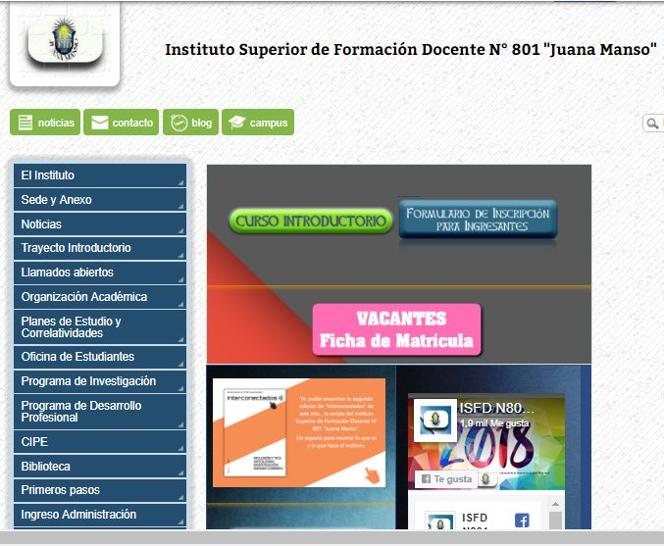

INFORMACIÓN - WEB
Sitio Web: www.isfd801.chu.infd.edu.ar

Slide 4
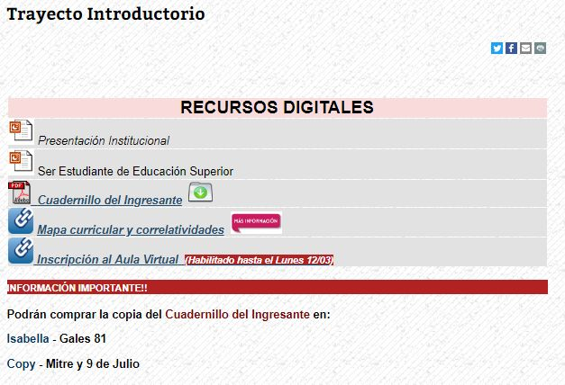

Slide 5

C:\Users\usuario\Documents\Mis documentos\01- SECRETARIA ACDÉMICA\TRAYECTO INTROD. INGRESANTE\2018\CUADERNILLO INGRESANTES 2018 final.pdf

Slide 6
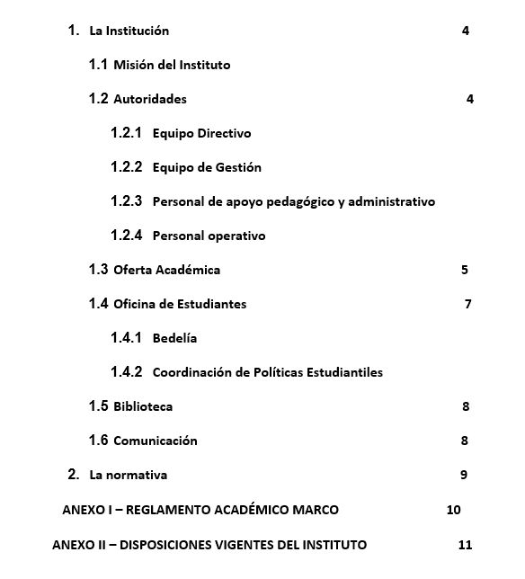

Slide 7
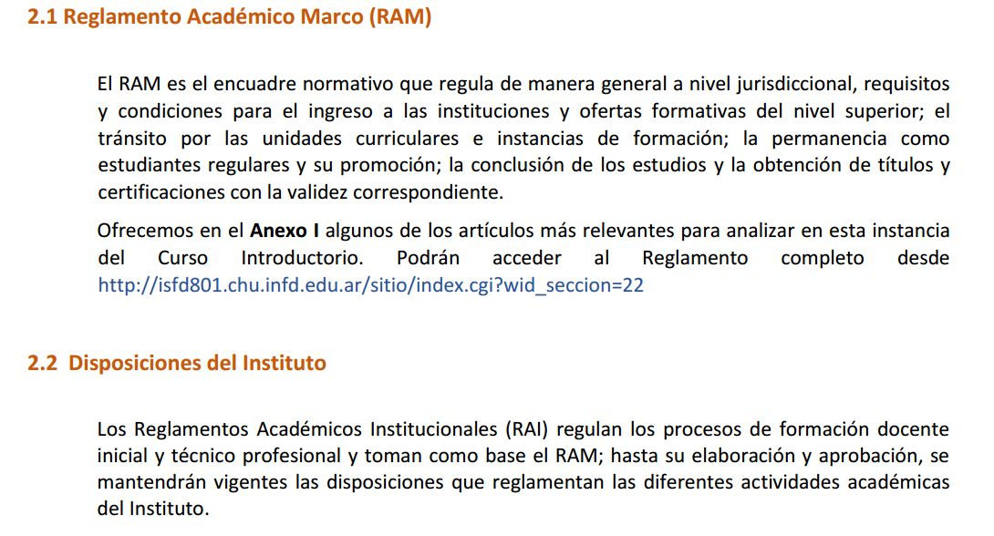

Slide 9
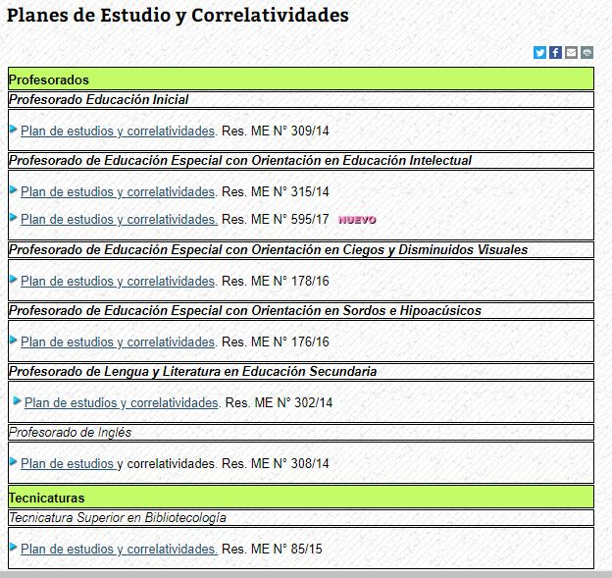

Slide 10
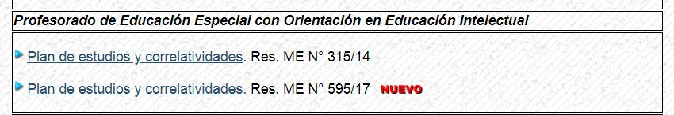
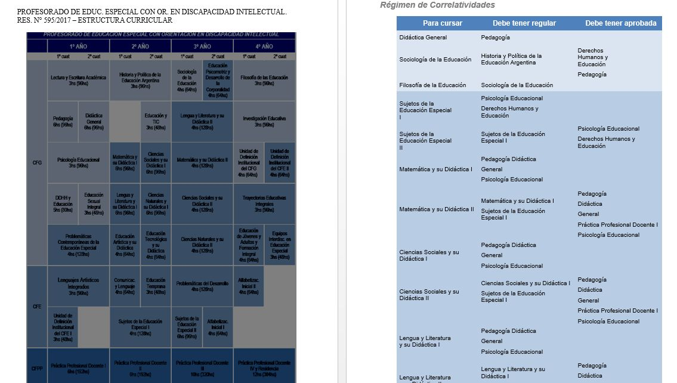
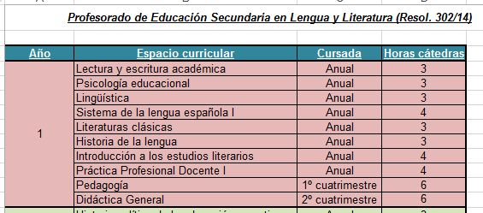

Slide 11
HABILITADO HASTA LUNES 12/03

Slide 12
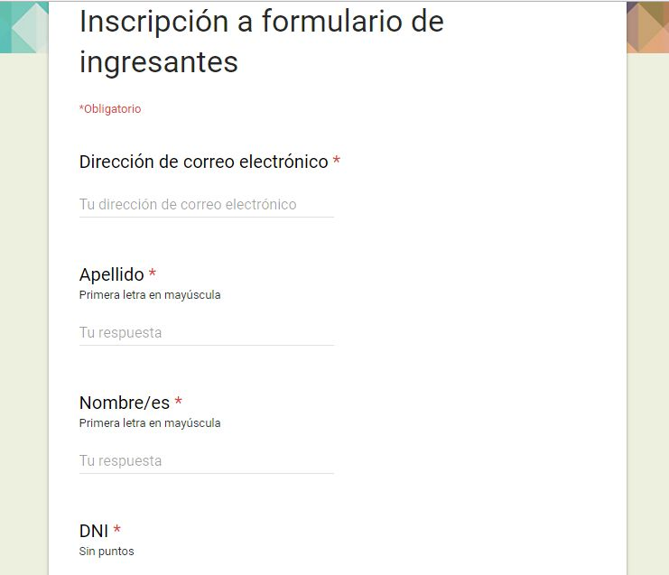
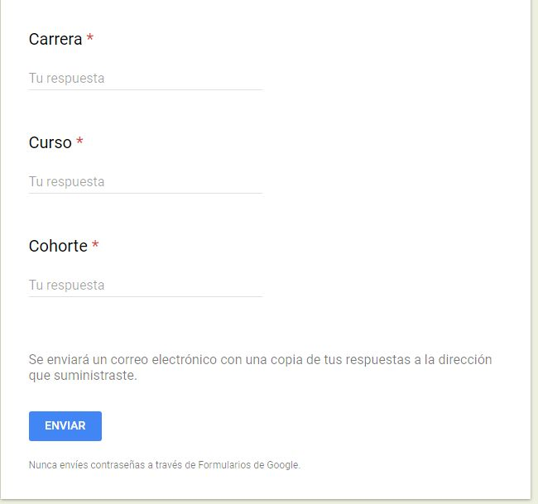

Slide 13
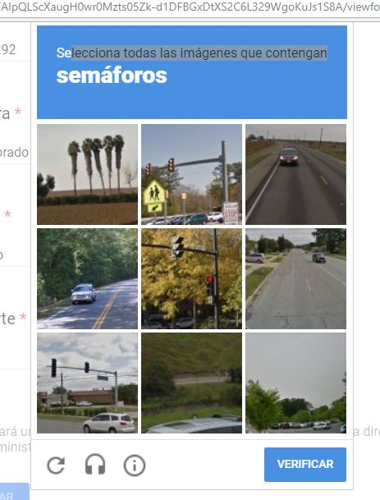
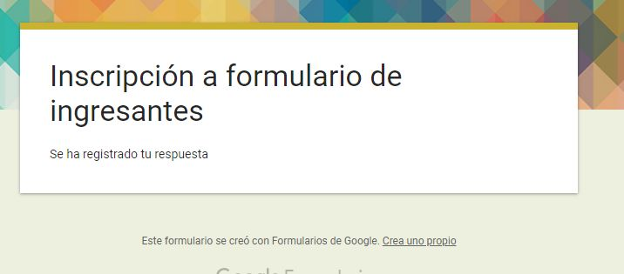

Slide 14
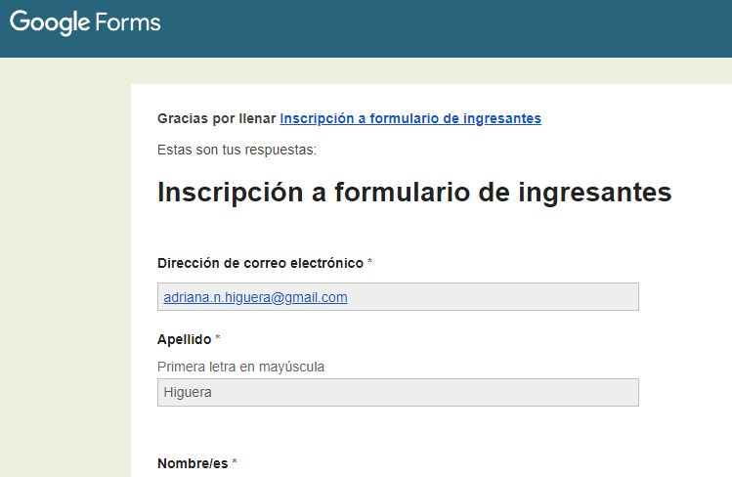

Slide 15
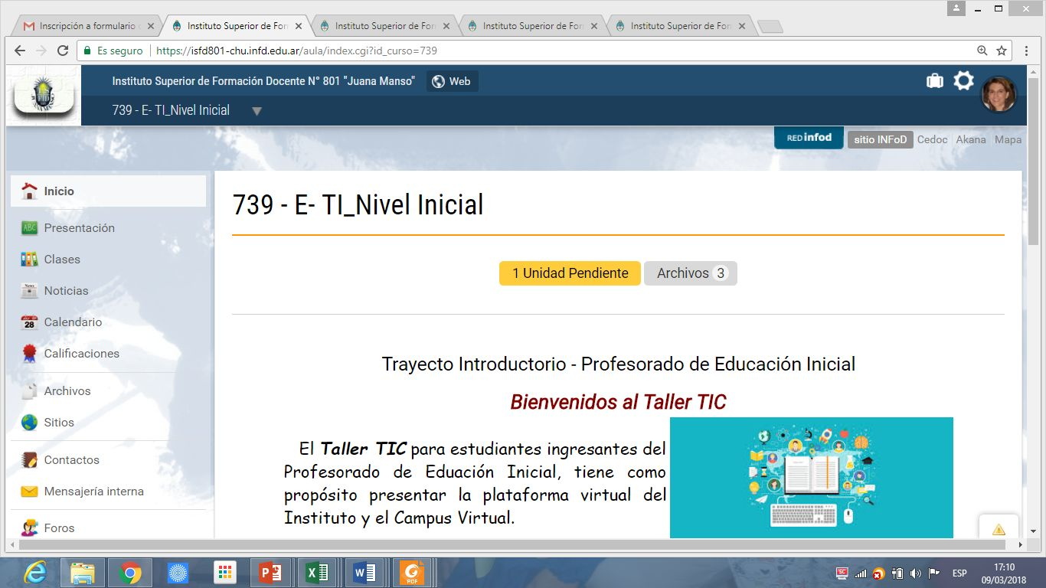

Slide 16
CURSADO TRAYECTO INTRODUCTORIO
12/03 al 28/03
Cursa por carrera en la sede de 18.30 a 22hs.
Módulos
Alfabetización académica y profesional
TIC
Saberes específicos de la carrera
Taller de expresión

Slide 17


